Slide 1
KHỞI ĐỘNG
Câu 1: Loại nucleotide có ở RNA nhưng không có ở DNA?
Adenine (A)
Thymine (T)
Uracil (U)
Guanine (G)
Cytosine (C)
Câu 2: Có bao nhiêu loại amino acid?
10
20
Hơn 20
Tất cả đều sai

Slide 2
KHỞI ĐỘNG
Câu 3: Bậc cấu trúc nào sau đây có vai trò chủ yếu xác định tính đặc thù của protein ?
Cấu trúc bậc 1
Cấu trúc bậc 2
Cấu trúc bậc 3
Cấu trúc bậc 4
Câu 4: Protein thực hiện chức năng của mình chủ yếu ở những bậc cấu trúc nào sau đây?
Cấu trúc bậc 1
Cấu trúc bậc 1 và 2
Cấu trúc bậc 2 và 3
Cấu trúc bậc 3 và 4

Slide 3
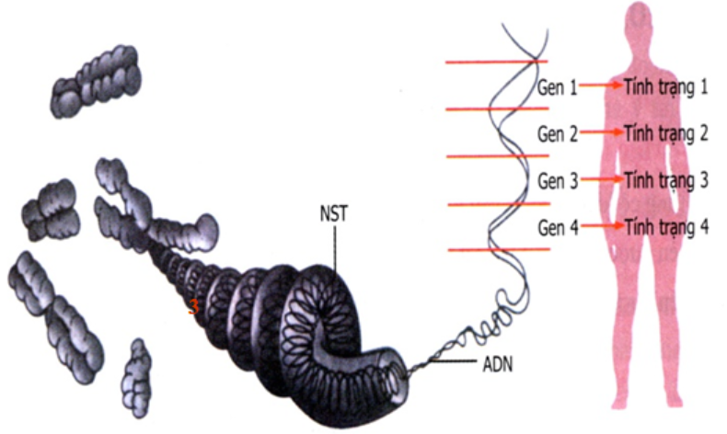
TRƯỜNG THCS BẠCH ĐẰNG
SINH HỌC 9
MỐI QUAN HỆ GIỮA GENE
VÀ TÍNH TRẠNG

Slide 4
Nội dung bài học
Phần I
MỐI QUAN HỆ GIỮA GENE VÀ PROTEIN
Phần II
MỐI QUAN HỆ GIỮA GENE VÀ TÍNH TRẠNG

Slide 5
I/ MỐI QUAN HỆ GIỮA GENE
VÀ PROTEIN
Gene mang thông tin
cấu trúc của protein
Protein
được hình thành
?
? Giữa gene và protein có quan hệ với nhau thông qua
cấu trúc trung gian nào? Vai trò của cấu trúc đó.
Protein
được hình thành

Slide 6
Tế bào
DNA (gene)
Nhân
RNA
Chất tế bào
mRNA
Cấu trúc trung gian: mRNA
Vai trò của mRNA: Truyền đạt thông tin quy định cấu trúc của protein được tổng hợp.
chuỗi amino acid
(protein)

Slide 7
? Chuỗi amino acid được hình thành như thế nào?

Slide 8
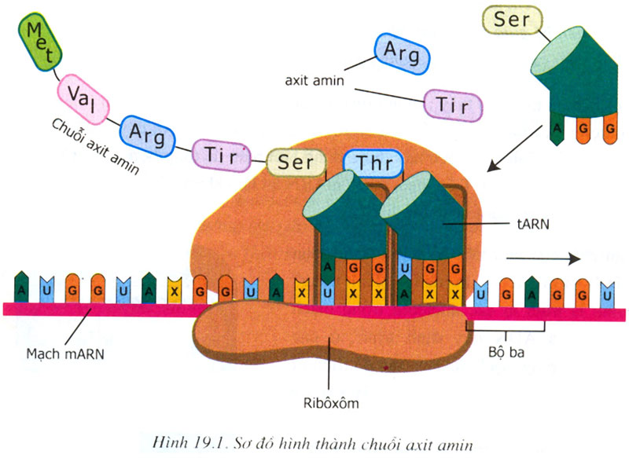
Hãy cho biết các thành phần tham gia tổng hợp chuỗi amino acid?
mRNA
tRNA
Ribosome
(ribôxôm)
các amino acid
Notes:
Xem clip Dịch mã https://www.youtube.com/watch?v=jFjM6b-IMIY

Slide 9
Các loại nucleotide nào ở mRNA và tRNA liên kết với nhau?
► Các loại nucleotde liên kết theo NTBS: A – U ; G – C
Tương quan về số lượng amino acid và nucleotide của mRNA trong ribosome?
►Tương quan: 3 nucleotide → 1 amino acid

Slide 10
- Sự hình thành chuỗi acid amin:
mRNA rời khỏi nhân ra tế bào chất.
tRNA: 1 đầu gắn với 1 aa,
đầu kia mang bộ 3 đối mã để tổng hợp chuỗi aa.
3. Khi ribosome dịch chuyển 1 lần trên mRNA (mỗi lần dịch chuyển ứng với 3 Nu) thì 1 aa được lắp ghép vào chuỗi aa.
4. Khi ribosome dịch chuyển hết chiều dài của mRNA thì chuỗi aa được tổng hợp xong.
Theo trình tự đúng là:
1-2-3-4.
C. 3-1-2-4.
B. 2-1-3-4.
D. 3-1-2-4.
Chú thích: Nu là Nucleotide
aa là amino acid

Slide 11
Nguyên tắc hình thành chuỗi amino acid:
A. Dựa vào mạch khuôn DNA, theo NTBS: A-T, G-C và ngược lại; cứ 3 Nu - 1 aa.
B. Dựa vào mạch khuôn tRNA, theo NTBS: A-U, G-C và ngược lại; cứ 3 Nu - 1 aa.
C. Dựa vào mạch khuôn mRNA, theo NTBS: A-U, G-C và ngược lại; cứ 3 Nu - 1 aa.
D. Dựa vào mạch khuôn rRNA, theo NTBS: A-U, G-C và ngược lại; cứ 3 Nu - 1 aa.
Chú thích: Nu là Nucleotide
aa là amino acid

Slide 12
Mối quan hệ giữa RNA và protein :
A. Trình tự Nu trên rRNA quy định trình tự aa trên protein.
B. Trình tự Nu trên tRNA quy định trình tự aa trên protein.
C. Trình tự Nu trên mRNA quy định trình tự aa trên protein.
D. Trình tự Nu trên aa quy định trình tự Nu trên mRNA.
Chú thích: Nu là Nucleotide
aa là amino acid

Slide 13
Hãy xác định số amino acid được tổng hợp từ chuỗi mRNA sau:
- A – U – G – G – U – A – X – G – G – U – A – X -
Met
Val
Arg
Tir

Slide 14
II/ MỐI QUAN HỆ GIỮA GENE
VÀ TÍNH TRẠNG
Gene (1đoạn DNA)
- A – T – G – G – T – A – C – G – G – T – A – C-
| | | | | | | | | | | |
- T – A – C – C – A – T – G – C – C – A – T – G-
mRNA
-A – U – G – G – U – A – C – G – G – U – A – C-
Chuỗi
aa
Met
Val
Arg
Tir
Tính trạng

Slide 15
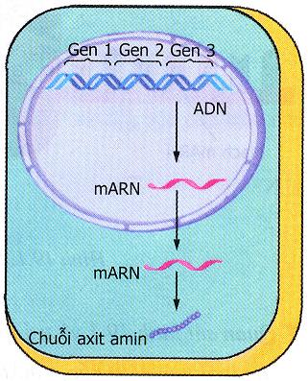
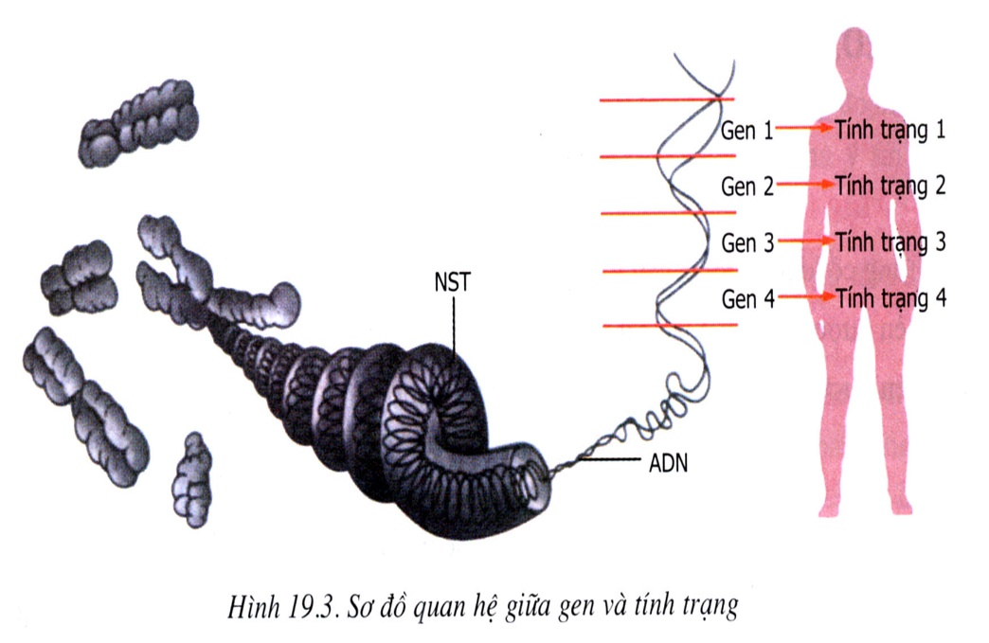
1
2
Gene
1
2
protein
3
Tính trạng
mRNA
? Mối liên hệ giữa các thành phần trong sơ đồ theo trật tự 1, 2, 3.
Gene
mRNA
Protein
Tính trạng
Phiên mã
Dịch mã
Biểu hiện

Slide 16
Gene
1
2
protein
3
Tính trạng
mRNA
Hãy nối các câu ở cột A với các câu ở cột B sao cho thể hiện bản chất của các mối liên hệ trong sơ đồ trên.
A |  | B
Mối liên hệ |  | Bản chất mối liên hệ
1. Protein tính trạng |  | a. Trình tự các Nu trong mạch khuôn của DNA quy định trình tự các Nu trong mạch mRNA.
2. Gene (1 đoạn DNA) mARN |  | b. Trình tự các Nu trong mạch mRNA qui định trình tự các aa trong phân tử protein.
3. mRNA protein |  | c. Gene qui định tính trạng.
 |  | d. Protein tham gia vào cấu trúc và hoạt động sinh lí của tế bào, biểu hiện thành tính trạng của cơ thể.

Slide 17
CHỦ ĐỀ II: CƠ CHẾ DI TRUYỀN DNA
BÀI 19:
MỐI QUAN HỆ GIỮA GENE VÀ TÍNH TRẠNG
I – MỐI QUAN HỆ GIỮA RNA VÀ PROTEIN
Sự tổng hợp protein được diễn ra dựa trên mạch khuôn là mRNA theo nguyên tắc bổ sung (NTBS). Khi 1 bộ ba trên mRNA khớp bổ sung với 1 bộ ba trên tRNA ( A liên kết với U , G liên kết với C ) thì 1 amino acid sẽ được đặt đúng vị trí.
Trình tự các nucleotide trên mRNA qui định trình tự các amino acid trong chuỗi amino acid cấu thành nên protein.

Slide 18
II – MỐI QUAN HỆ GIỮA GEN VÀ TÍNH TRẠNG
* Mối quan hệ giữa gene và tính trạng được thể hiện trong sơ đồ :
* Trong đó, trình tự các nucleotide trên mạch gốc của gene qui định trình tự các nucleotide trong mRNA; thông qua đó DNA qui định trình tự các amino acid trong chuỗi amino acid cấu thành protein và biểu hiện thành tính trạng
Gene
1
2
protein
3
Tính trạng
mRNA

Slide 19
HƯỚNG DẪN HỌC TẬP
Học bài 19, chép bài vào vở
Hoàn tất BT ở phần Câu hỏi và bài tập/SGK tr.59
Đọc trước bài 1:

Slide 20
Chúc các em học tập tốt!

